Slide 1



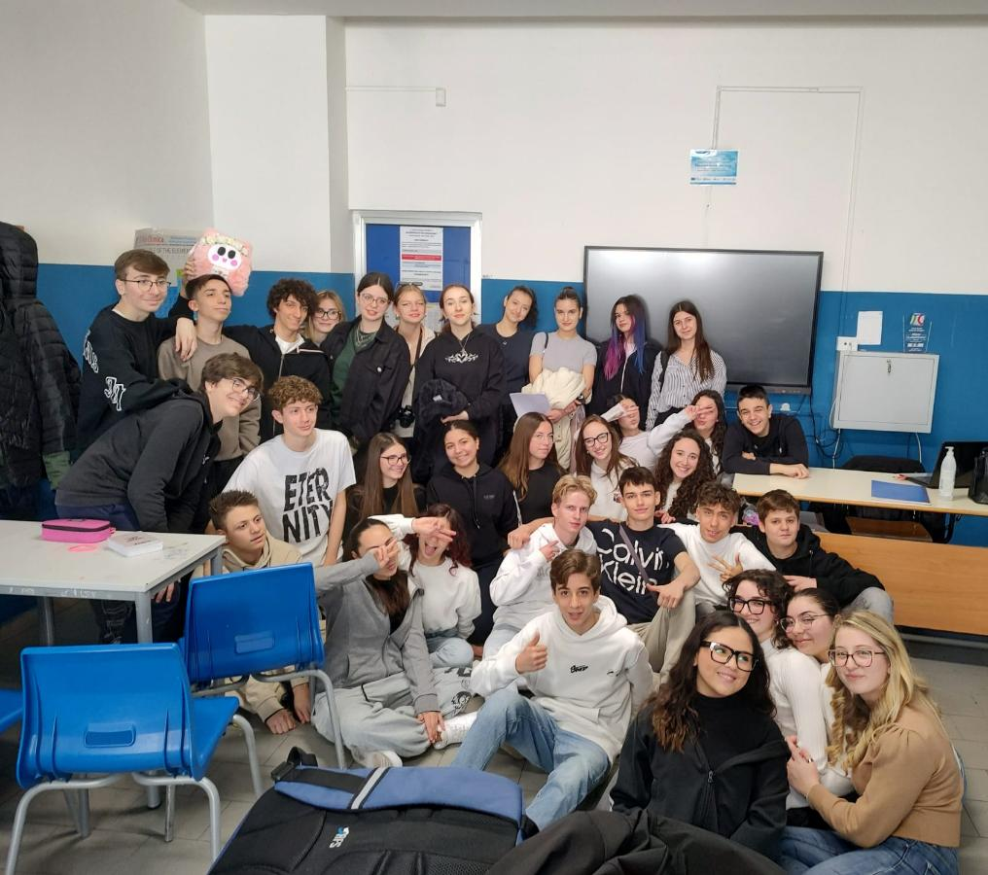
Prin Erasmus+ la CNI++
Mobilitatea din Italia, Pagani

Slide 2
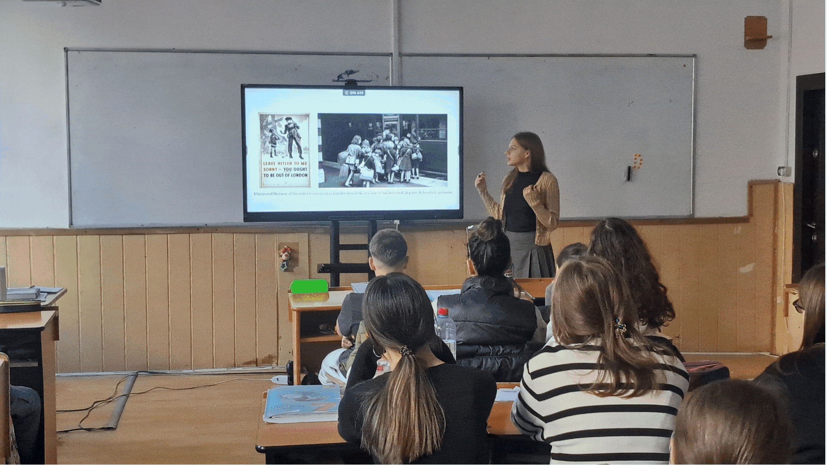

Slide 3


